Slide 1


Slide 2
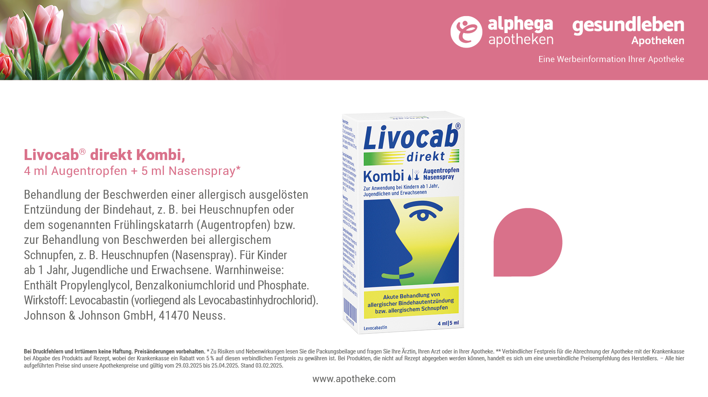
^{Unser}
^{Preis}
20,^{36 €}

Slide 3

^{Unser}
^{Preis}
12,^{58 €}

Slide 4
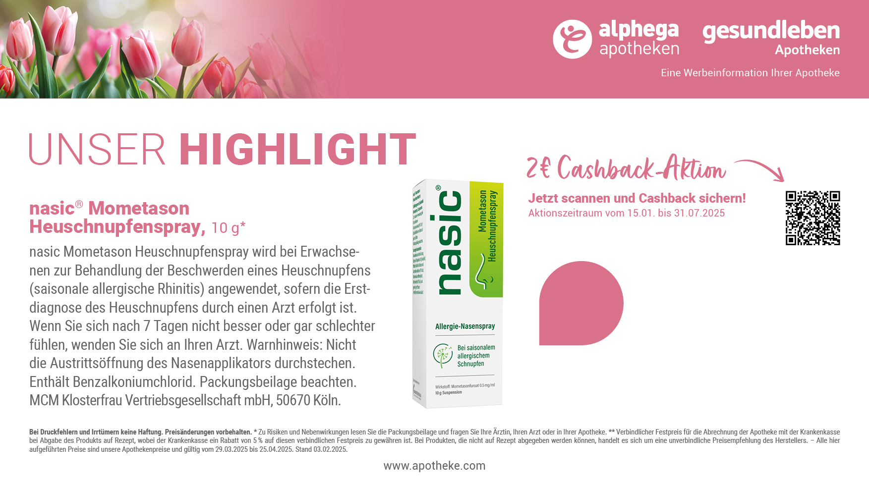
^{Unser}
^{Preis}
12,^{65 €}
1.265,00 € pro 1.000 ml

Slide 5

^{Unser}
^{Preis}
12,^{85 €}

Slide 7

19%
sparen!
13,^{19 €}
16,45 €**
1.319,00 € pro 1.000 ml

Slide 8
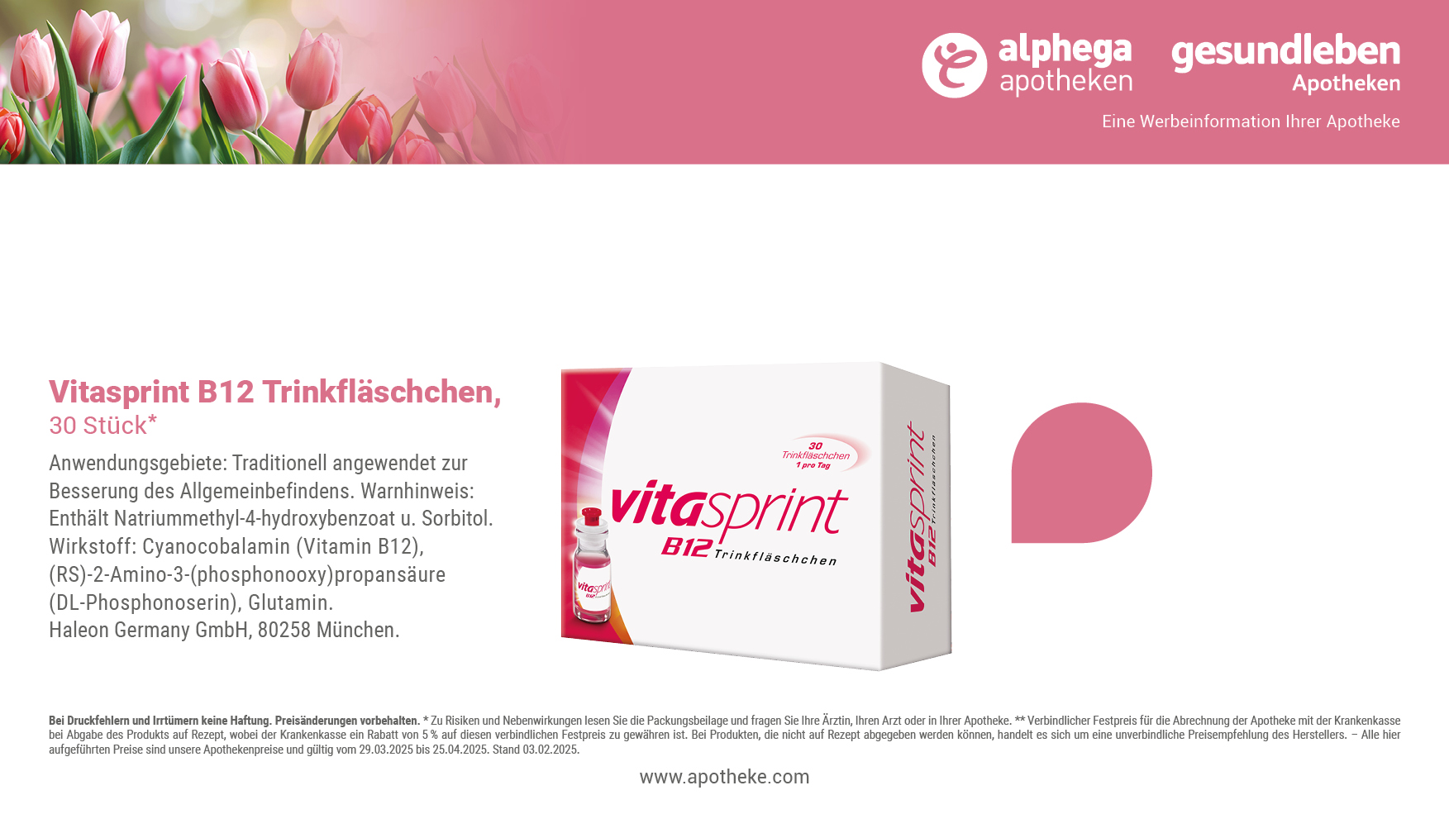
^{Unser}
^{Preis}
44,^{99 €}

Slide 9
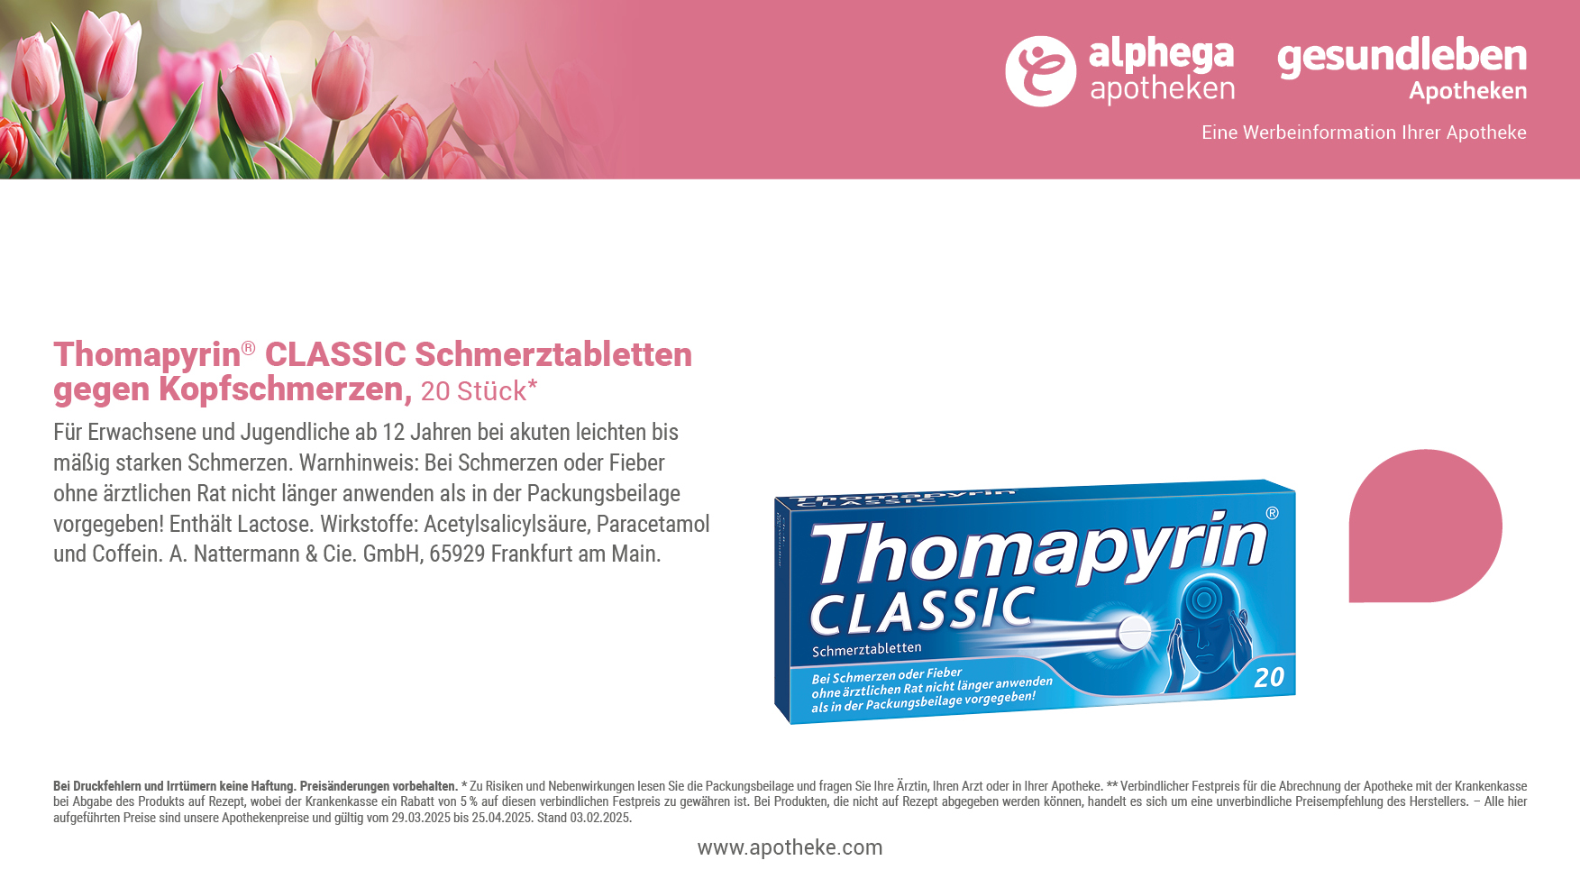
^{Unser}
^{Preis}
8,^{69 €}

Slide 10

^{Unser}
^{Preis}
18,^{49 €}

Slide 11
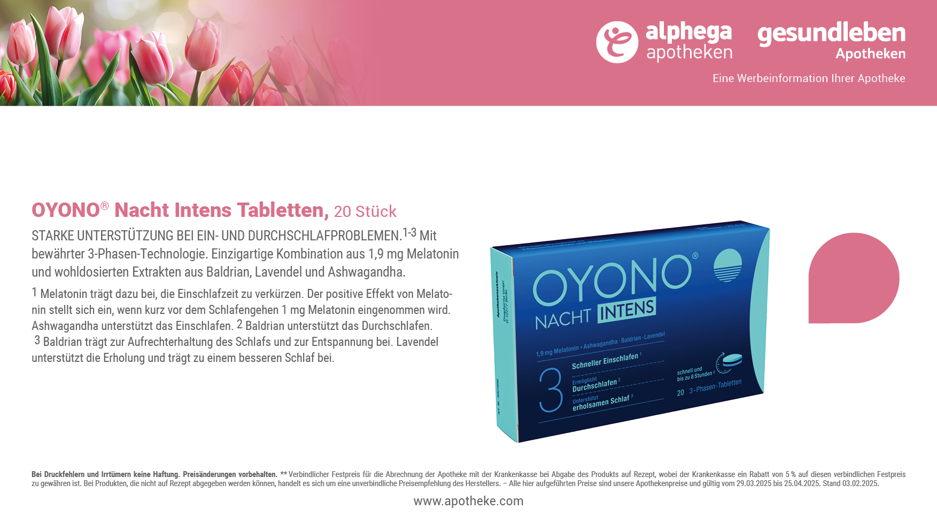
20%
sparen!
14,^{29 €}
17,95 €**

Slide 12
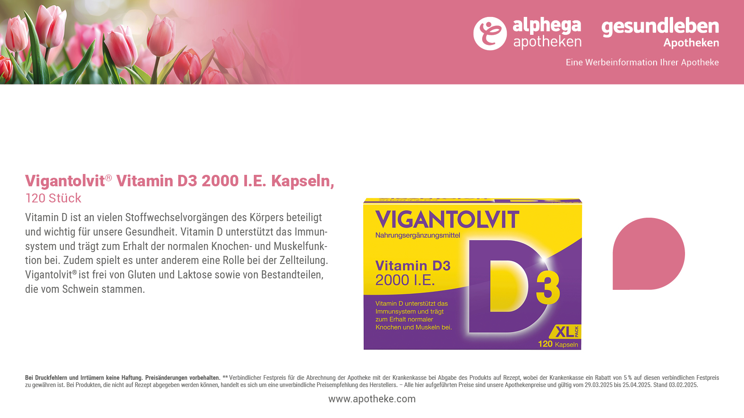
20%
sparen!
14,^{29 €}
17,99 €**

Slide 13

^{Unser}
^{Preis}
6,^{38 €}

Slide 15

^{Unser}
^{Preis}
12,^{39 €}

Slide 16
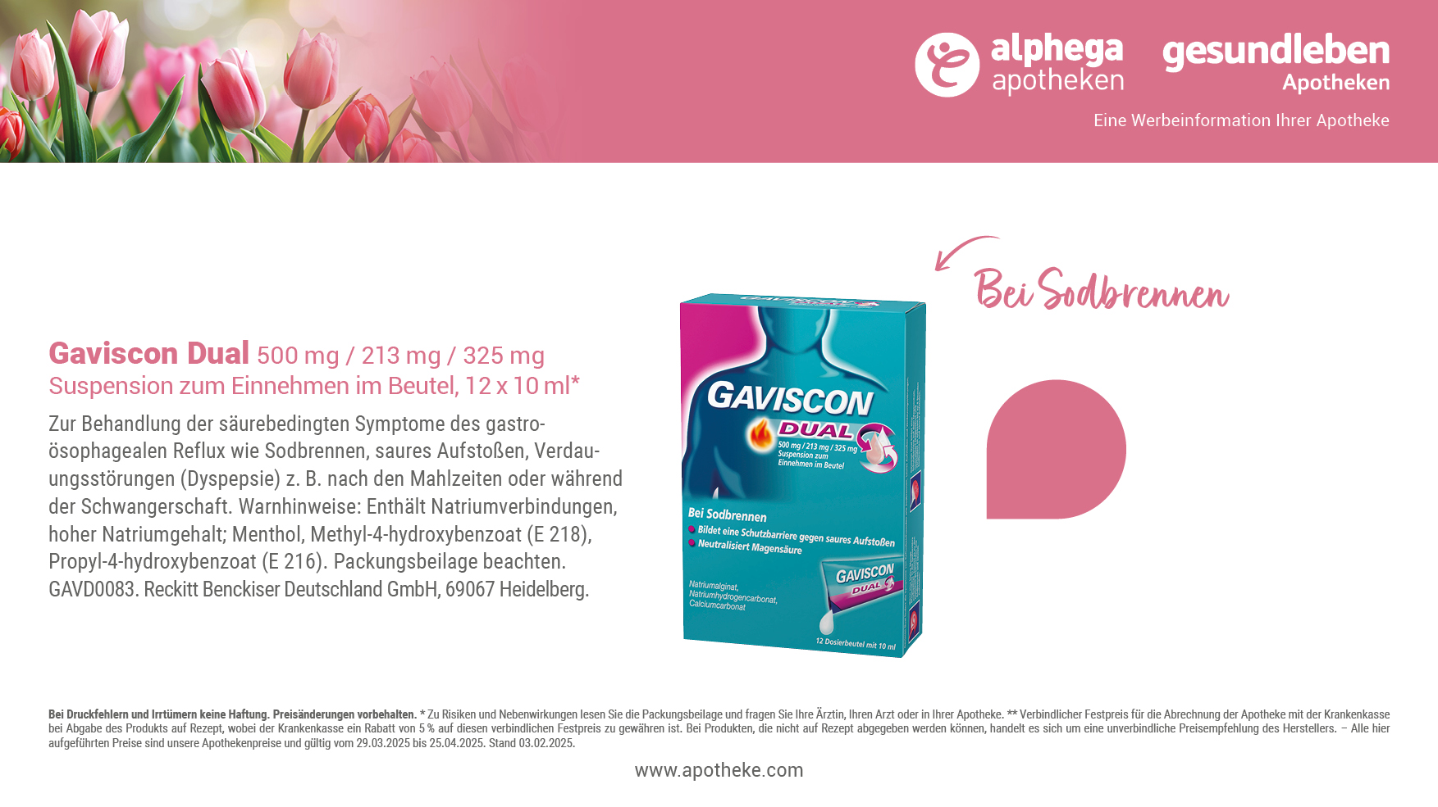
^{Unser}
^{Preis}
12,^{97 €}
108,08 € pro 1.000 ml

Slide 17
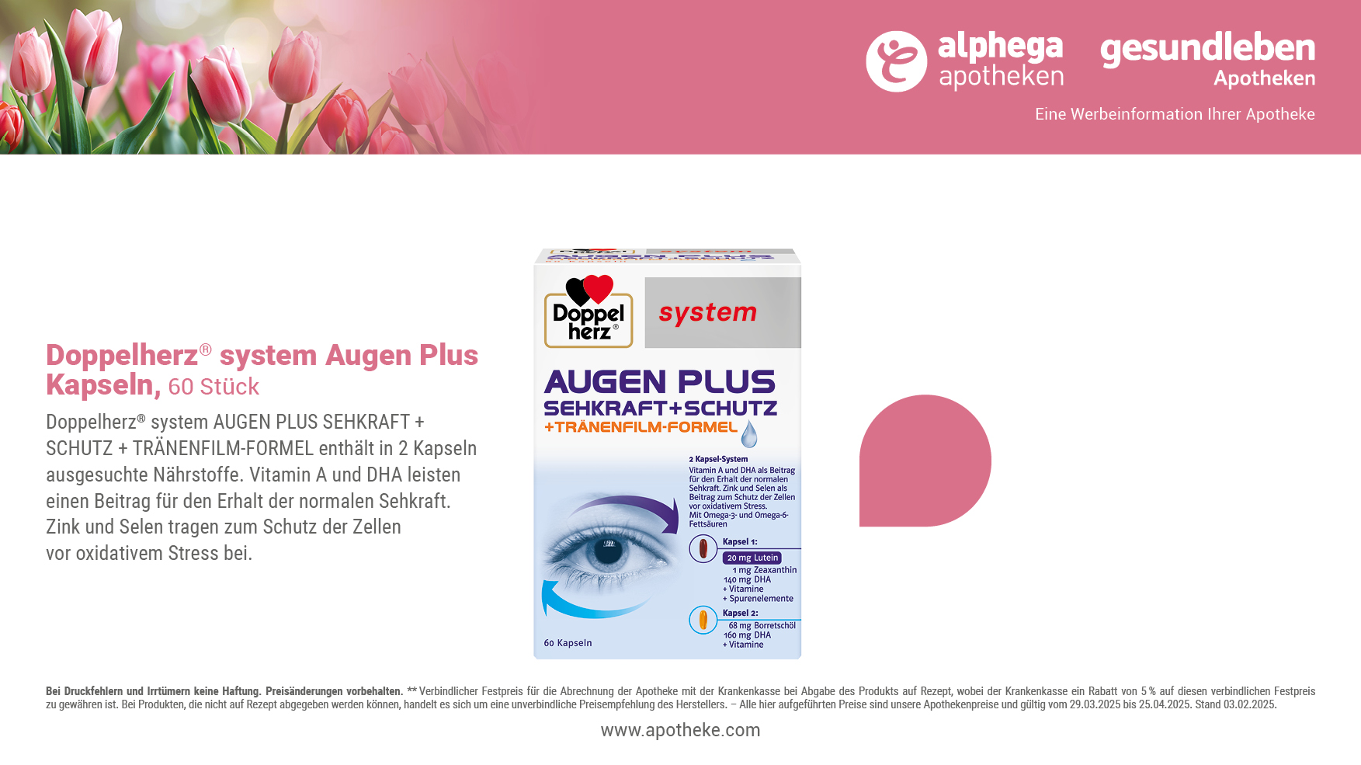
20%
sparen!
15,^{89 €}
19,95 €**

Slide 18
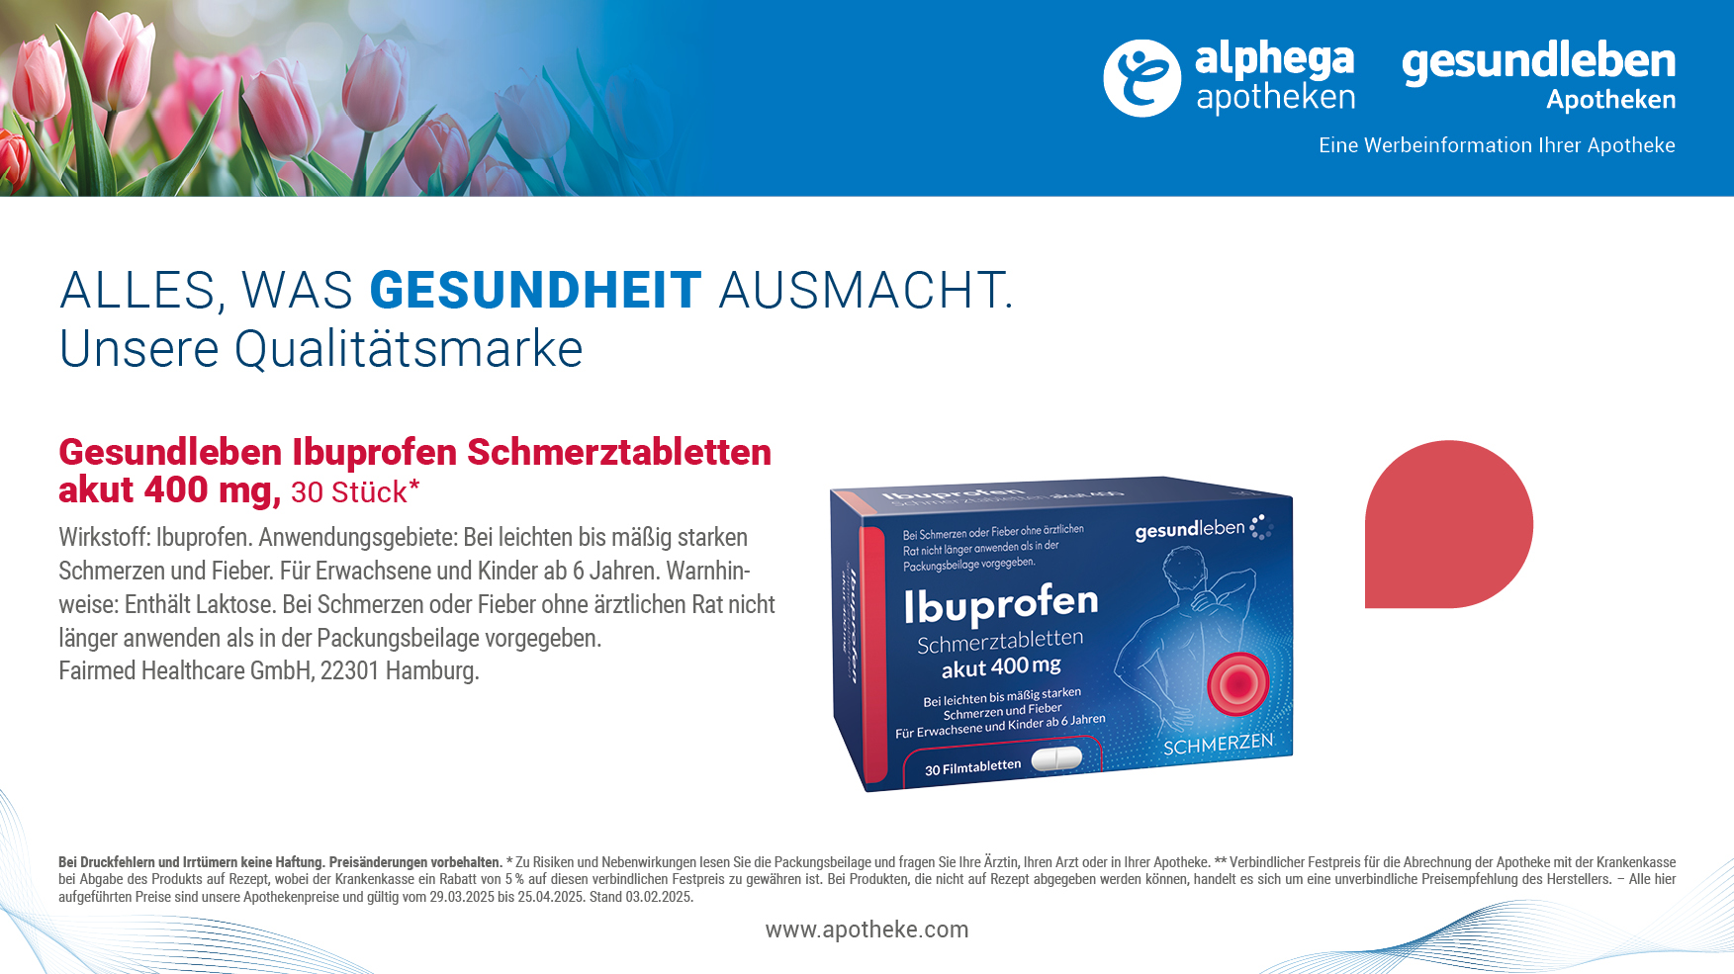
^{Unser}
^{Preis}
5,^{45 €}

Slide 19

20%
sparen!
6,^{29 €}
7,95 €**
62,90 € pro 1.000 ml

Slide 20

20%
sparen!
23,^{89 €}
29,99 €**

Slide 21

20%
sparen!
13,^{59 €}
16,99 €**

Slide 23
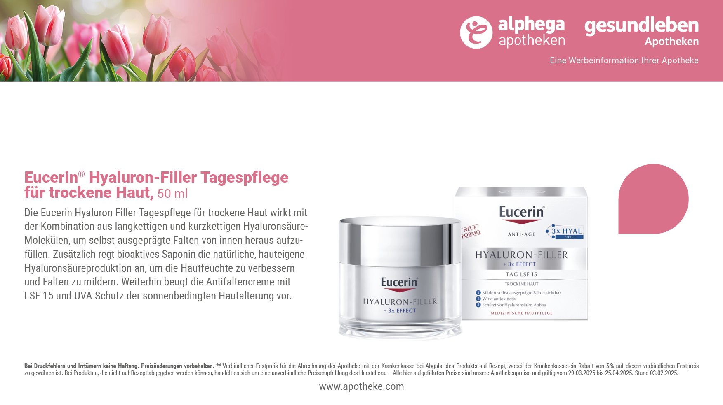
20%
sparen!
28,^{29 €}
35,45 €**
565,80 € pro 1.000 ml

Slide 24
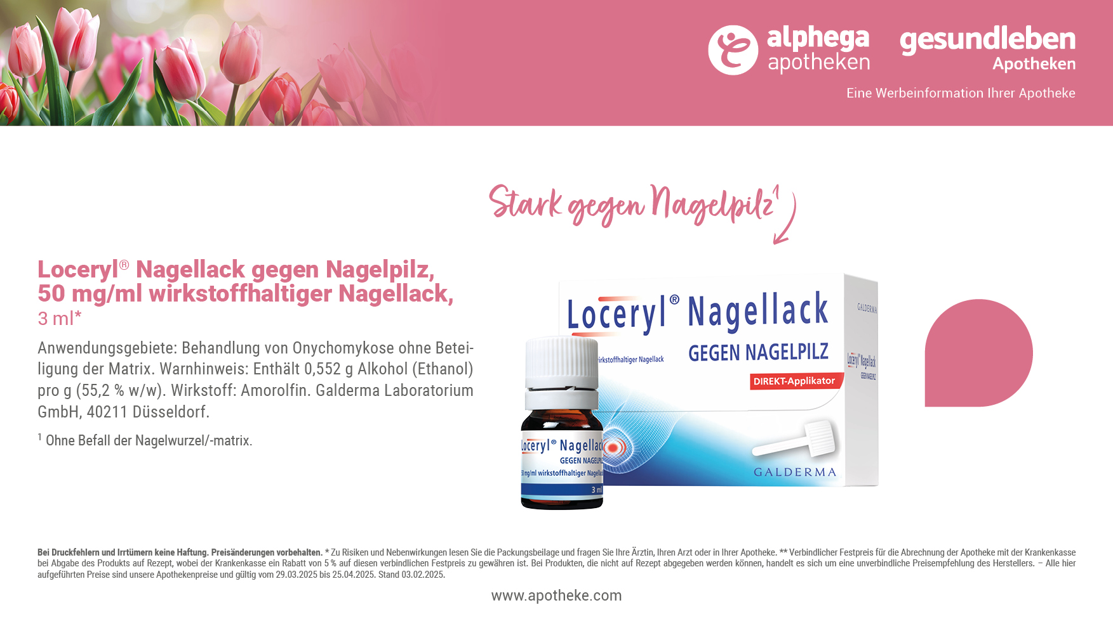
^{Unser}
^{Preis}
37,^{49 €}

Slide 25

^{Unser}
^{Preis}
13,^{25 €}

Slide 26

19%
sparen!
3,^{59 €}
4,45 €**

Slide 27

20%
sparen!
10,^{29 €}
12,95 €**
1.029,00 € pro 1.000 ml

Slide 28

^{Unser}
^{Preis}
14,^{95 €}
1.495,00 € pro 1.000 ml

